Slide 1
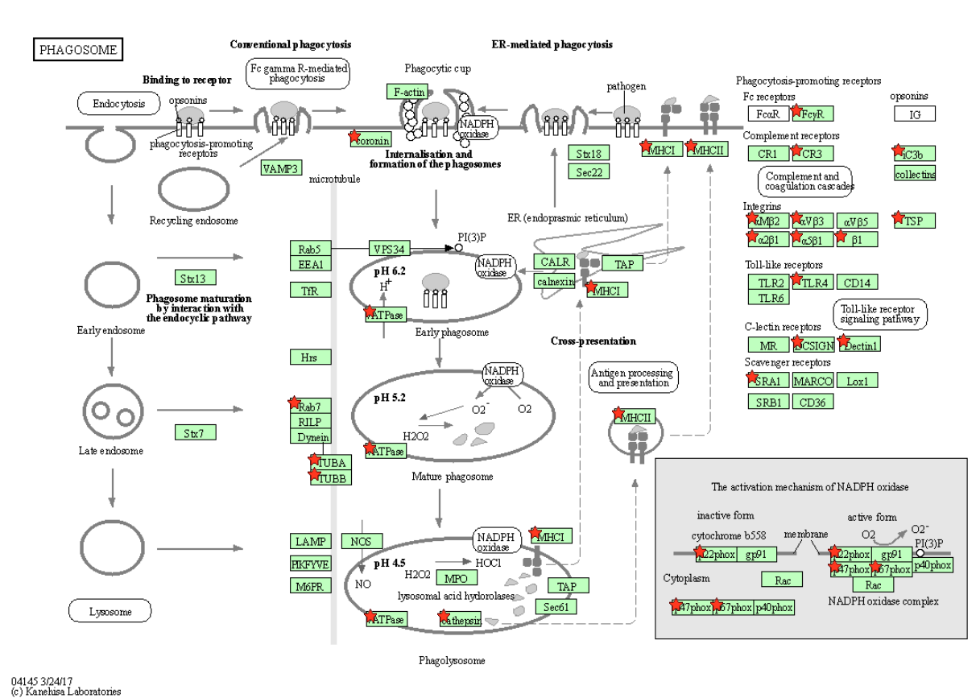
UP regulated pathway

Slide 2
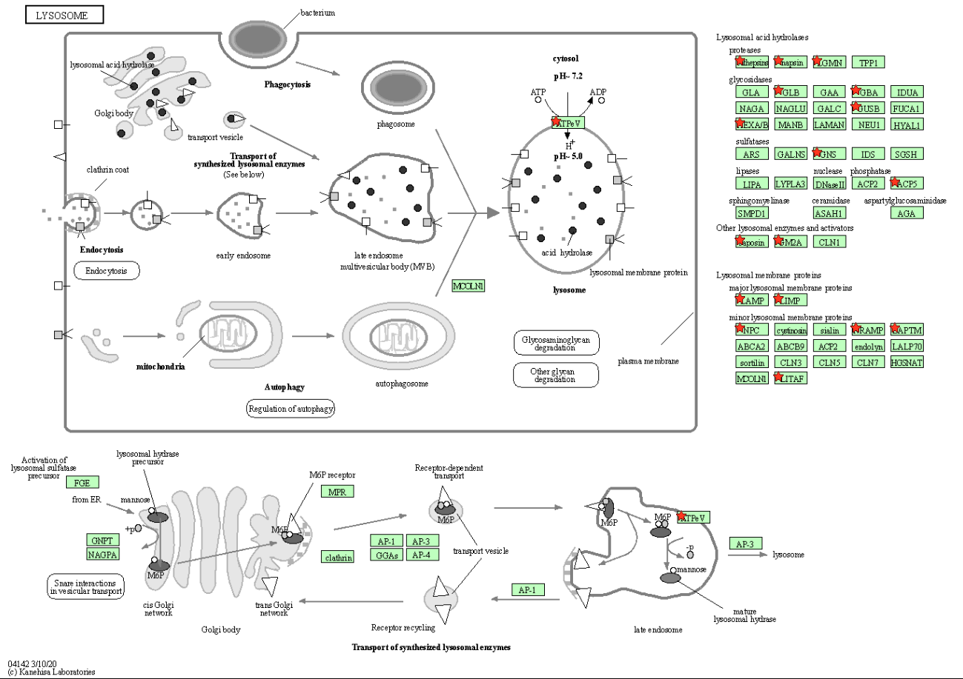
UP regulated pathway

Slide 3
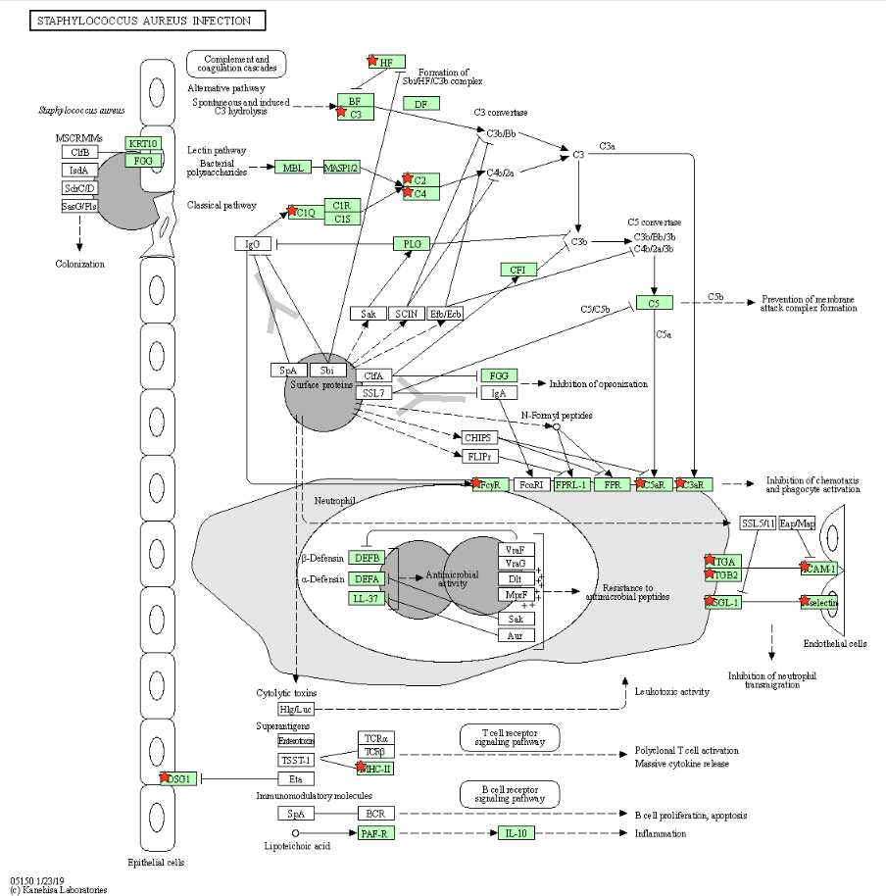
ENSMUSG00000059498
ENSMUSG00000026656
ENSMUSG00000036896
ENSMUSG00000036887
ENSMUSG00000036905
ENSMUSG00000024371
ENSMUSG00000024164
ENSMUSG00000040552
ENSMUSG00000073418
ENSMUSG00000049130
ENSMUSG00000026365
ENSMUSG00000069441
ENSMUSG00000061928
ENSMUSG00000073421
ENSMUSG00000060586
ENSMUSG00000079547
ENSMUSG00000030830
ENSMUSG00000030786
ENSMUSG00000000290
ENSMUSG00000048163

Slide 4
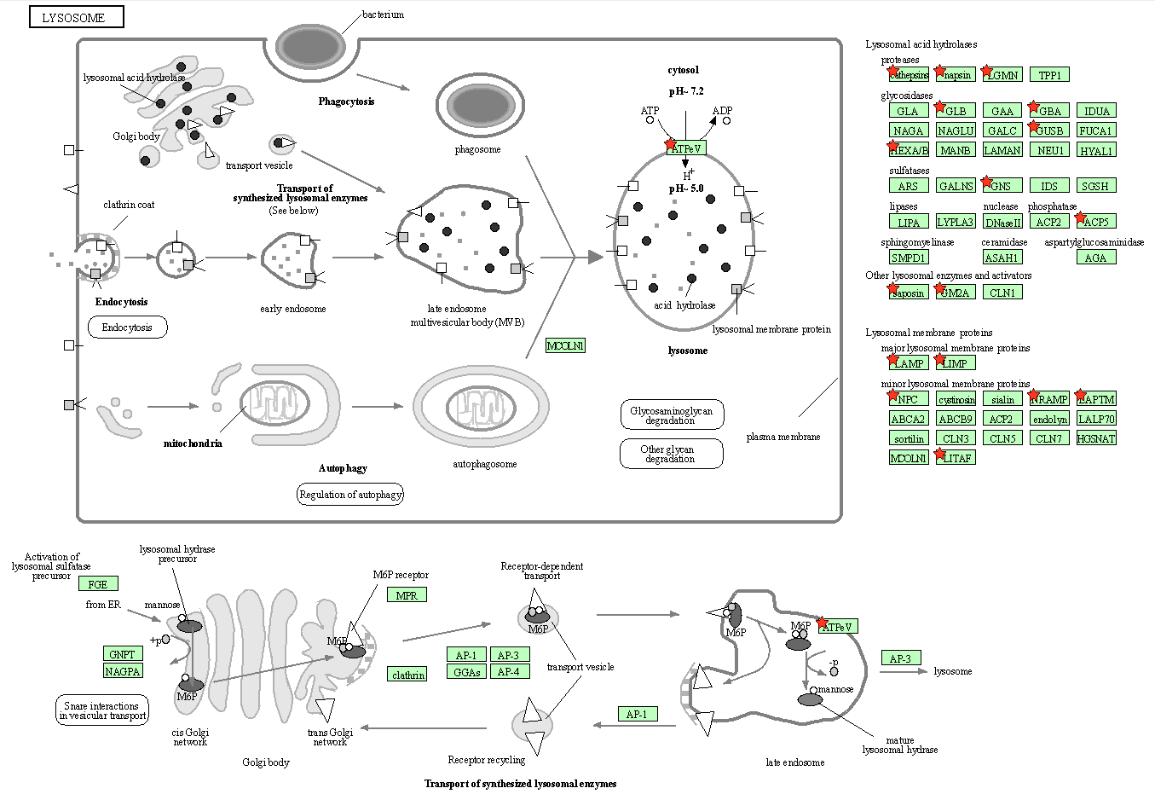
ENSMUSG00000025351
ENSMUSG00000018774
ENSMUSG00000000594
ENSMUSG00000022500
ENSMUSG00000024413
ENSMUSG00000021242
ENSMUSG00000001750
ENSMUSG00000001348
ENSMUSG00000017760
ENSMUSG00000021939
ENSMUSG00000007891
ENSMUSG00000032359
ENSMUSG00000028111
ENSMUSG00000021477
ENSMUSG00000038642
ENSMUSG00000045594
ENSMUSG00000034707
ENSMUSG00000028048
ENSMUSG00000025534
ENSMUSG00000025232
ENSMUSG00000021190
ENSMUSG00000028581
ENSMUSG00000002204
ENSMUSG00000004207
ENSMUSG00000026177

Slide 5
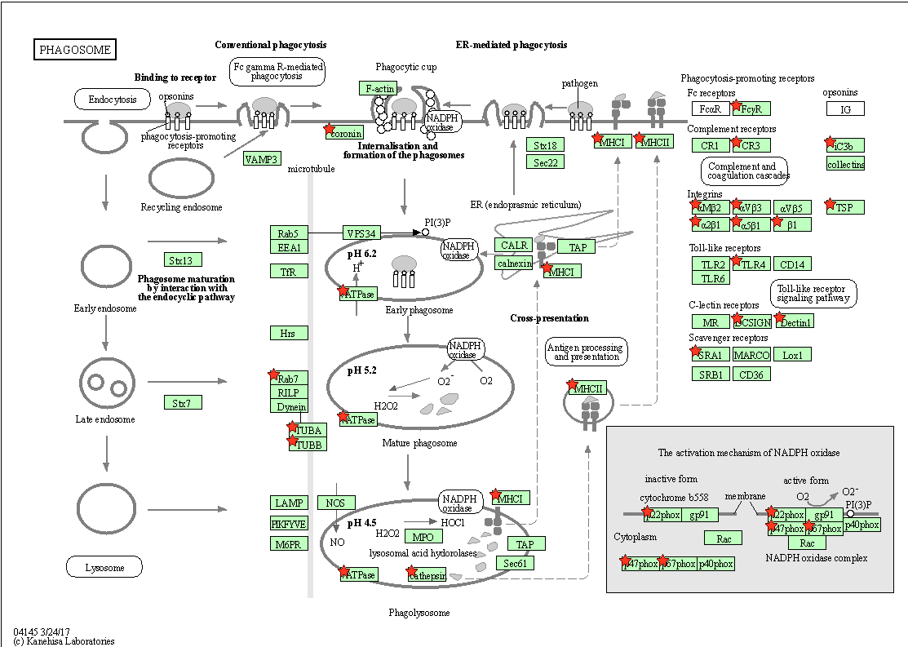
ID
ENSMUSG00000079293
ENSMUSG00000059498
ENSMUSG00000026656
ENSMUSG00000052688
ENSMUSG00000001750
ENSMUSG00000021477
ENSMUSG00000038642
ENSMUSG00000024164
ENSMUSG00000030707
ENSMUSG00000006519
ENSMUSG00000073411
ENSMUSG00000061232
ENSMUSG00000060550
ENSMUSG00000067212
ENSMUSG00000073421
ENSMUSG00000060586
ENSMUSG00000079547
ENSMUSG00000030786
ENSMUSG00000000290
ENSMUSG00000020689
ENSMUSG00000025044
ENSMUSG00000015950
ENSMUSG00000026480
ENSMUSG00000040152
ENSMUSG00000028047
ENSMUSG00000039005
ENSMUSG00000043091
ENSMUSG00000058672
ENSMUSG00000045136
ENSMUSG00000001525
ENSMUSG00000001473

Slide 6
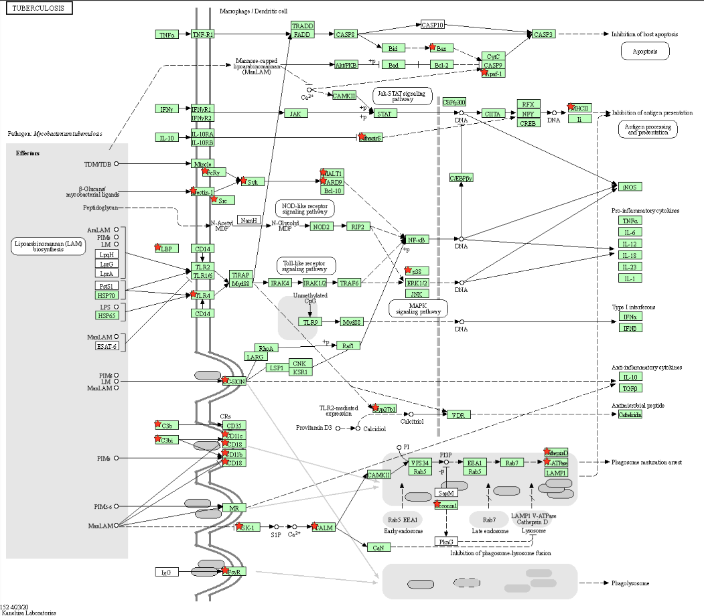
ID
ENSMUSG00000003873
ENSMUSG00000079293
ENSMUSG00000058715
ENSMUSG00000059498
ENSMUSG00000026656
ENSMUSG00000032688
ENSMUSG00000027646
ENSMUSG00000001750
ENSMUSG00000019979
ENSMUSG00000033765
ENSMUSG00000026928
ENSMUSG00000007891
ENSMUSG00000038642
ENSMUSG00000024164
ENSMUSG00000030707
ENSMUSG00000006724
ENSMUSG00000073421
ENSMUSG00000060586
ENSMUSG00000079547
ENSMUSG00000030786
ENSMUSG00000030789
ENSMUSG00000000290
ENSMUSG00000016024
ENSMUSG00000004864
ENSMUSG00000061878
ENSMUSG00000021457
ENSMUSG00000039005

Slide 7
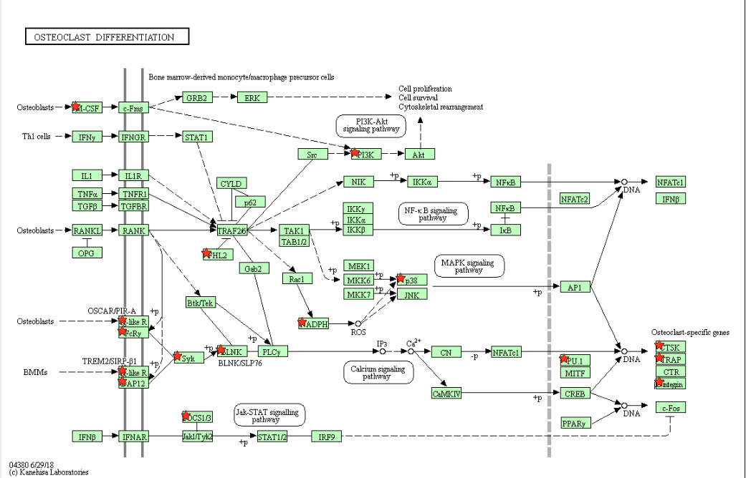
ID
ENSMUSG00000059498
ENSMUSG00000026656
ENSMUSG00000030579
ENSMUSG00000001348
ENSMUSG00000028111
ENSMUSG00000014599
ENSMUSG00000006519
ENSMUSG00000015340
ENSMUSG00000008136
ENSMUSG00000020689
ENSMUSG00000002699
ENSMUSG00000004864
ENSMUSG00000015950
ENSMUSG00000026480
ENSMUSG00000058818
ENSMUSG00000032462
ENSMUSG00000020901
ENSMUSG00000037902
ENSMUSG00000002111
ENSMUSG00000021457
ENSMUSG00000053113
ENSMUSG00000023992

Slide 8
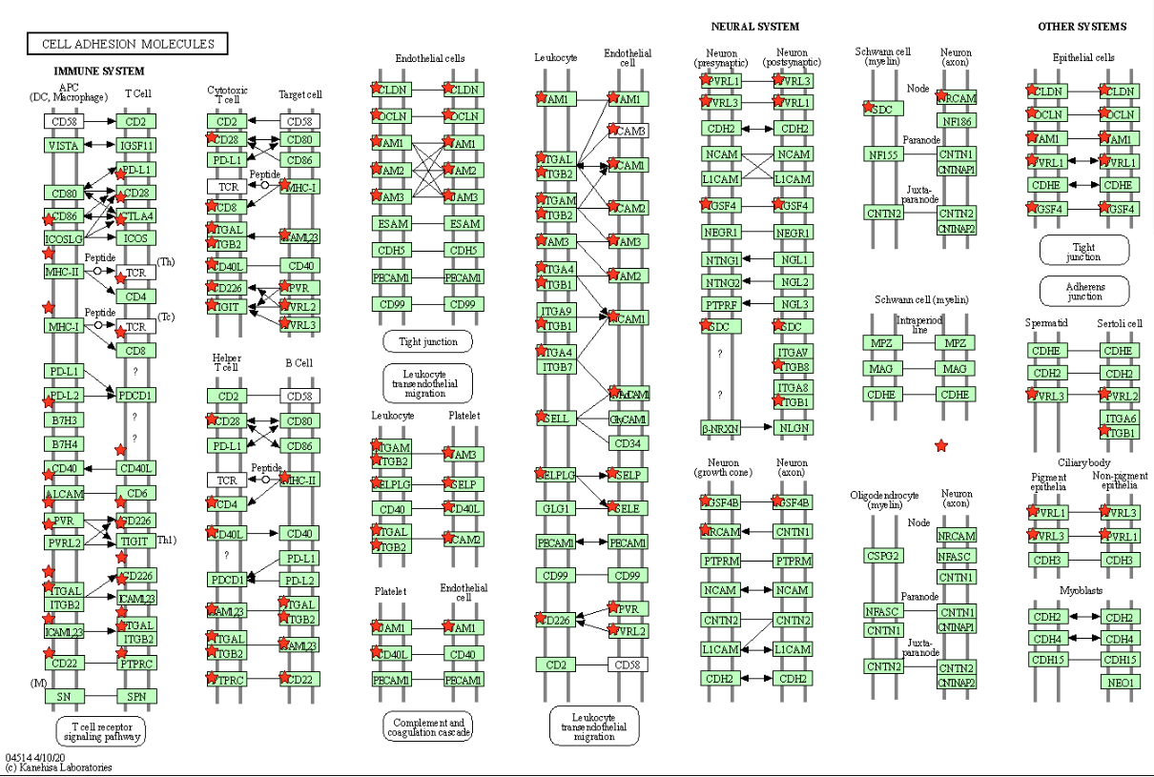
ID
ENSMUSG00000035914
ENSMUSG00000022636
ENSMUSG00000022512
ENSMUSG00000070473
ENSMUSG00000073411
ENSMUSG00000061232
ENSMUSG00000060550
ENSMUSG00000067212
ENSMUSG00000073421
ENSMUSG00000060586
ENSMUSG00000079547
ENSMUSG00000000732
ENSMUSG00000027009
ENSMUSG00000030830
ENSMUSG00000030786
ENSMUSG00000000290
ENSMUSG00000025321
ENSMUSG00000032012
ENSMUSG00000022656
ENSMUSG00000021638
ENSMUSG00000026395
ENSMUSG00000048163
ENSMUSG00000020592
ENSMUSG00000017009

Slide 9
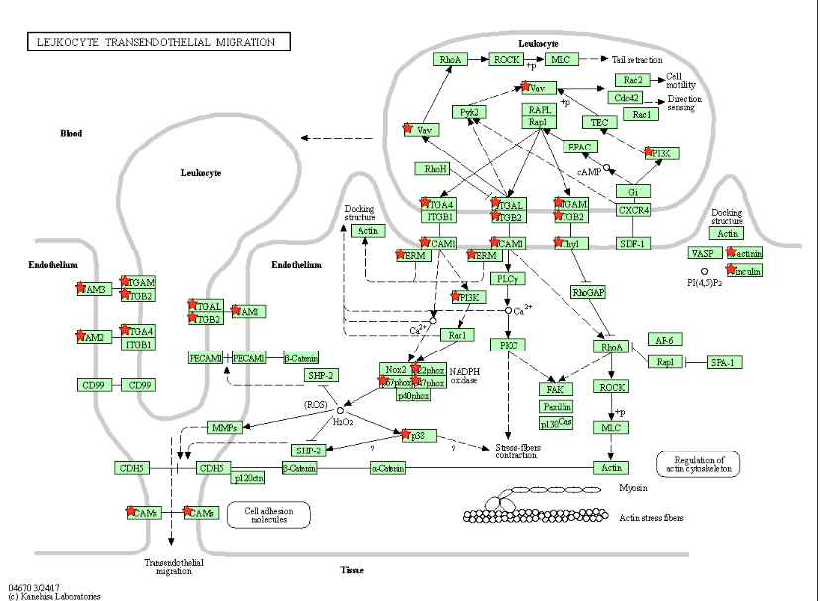
ID
ENSMUSG00000015143
ENSMUSG00000022512
ENSMUSG00000070473
ENSMUSG00000006519
ENSMUSG00000027009
ENSMUSG00000030830
ENSMUSG00000030786
ENSMUSG00000000290
ENSMUSG00000004864
ENSMUSG00000031207
ENSMUSG00000015950
ENSMUSG00000026480
ENSMUSG00000021638
ENSMUSG00000032462
ENSMUSG00000020901
ENSMUSG00000032011
ENSMUSG00000034116
ENSMUSG00000021823

Slide 10
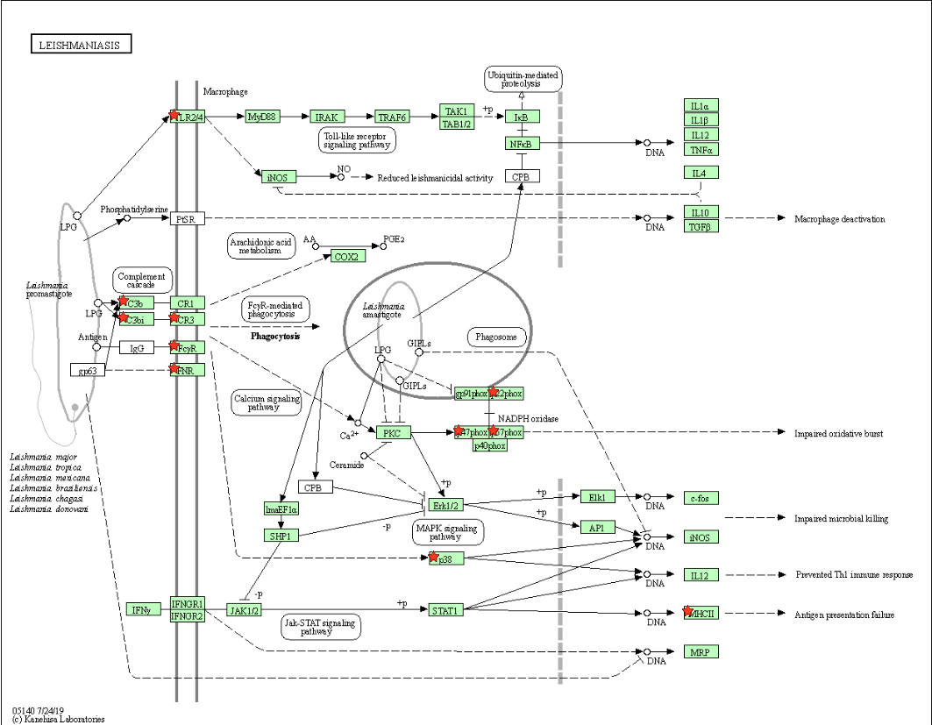
ID
ENSMUSG00000059498
ENSMUSG00000024164
ENSMUSG00000006519
ENSMUSG00000073421
ENSMUSG00000060586
ENSMUSG00000079547
ENSMUSG00000027009
ENSMUSG00000030786
ENSMUSG00000000290
ENSMUSG00000004864
ENSMUSG00000015950
ENSMUSG00000026480
ENSMUSG00000039005

Slide 11
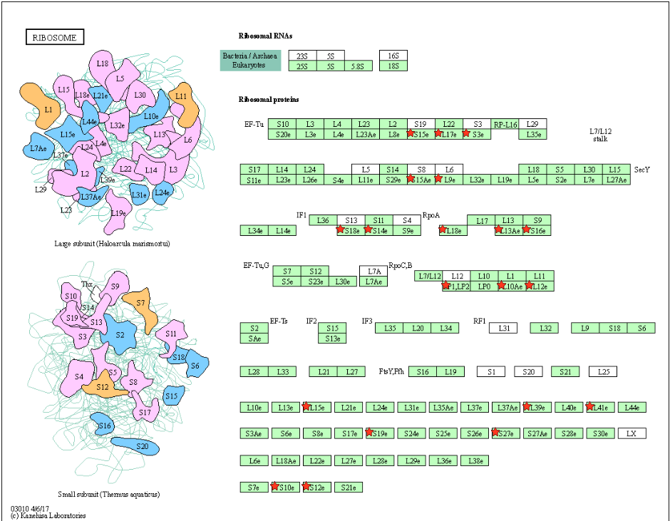
ID
ENSMUSG00000037805
ENSMUSG00000038900
ENSMUSG00000074129
ENSMUSG00000012405
ENSMUSG00000062328
ENSMUSG00000059070
ENSMUSG00000079641
ENSMUSG00000093674
ENSMUSG00000047215
ENSMUSG00000052146
ENSMUSG00000061983
ENSMUSG00000024608
ENSMUSG00000063457
ENSMUSG00000008683
ENSMUSG00000037563
ENSMUSG00000008668
ENSMUSG00000040952
ENSMUSG00000090733
ENSMUSG00000030744
ENSMUSG00000007892

Slide 12
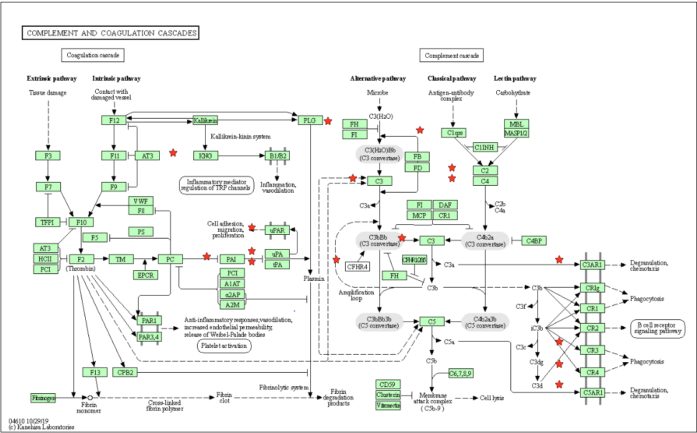
ID
ENSMUSG00000036896
ENSMUSG00000036887
ENSMUSG00000036905
ENSMUSG00000024371
ENSMUSG00000024164
ENSMUSG00000040552
ENSMUSG00000073418
ENSMUSG00000049130
ENSMUSG00000026365
ENSMUSG00000060459
ENSMUSG00000031538
ENSMUSG00000046223
ENSMUSG00000021822
ENSMUSG00000037411

Slide 13
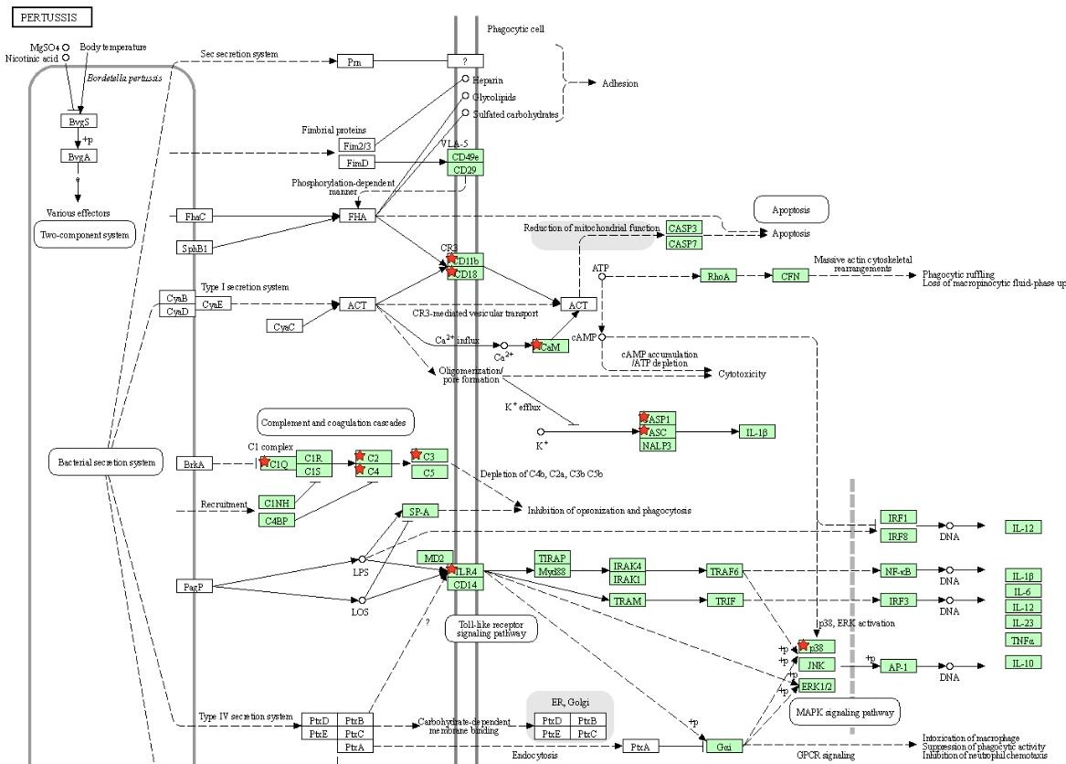
ID
ENSMUSG00000030793
ENSMUSG00000033765
ENSMUSG00000025888
ENSMUSG00000036896
ENSMUSG00000036887
ENSMUSG00000036905
ENSMUSG00000024371
ENSMUSG00000024164
ENSMUSG00000073418
ENSMUSG00000030786
ENSMUSG00000000290
ENSMUSG00000004864
ENSMUSG00000039005

Slide 14
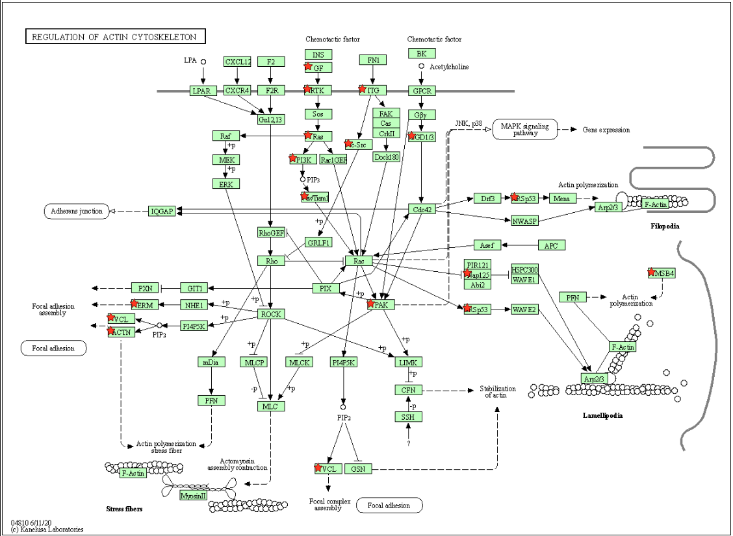
ID
ENSMUSG00000037946
ENSMUSG00000022488
ENSMUSG00000027646
ENSMUSG00000015143
ENSMUSG00000025372
ENSMUSG00000001507
ENSMUSG00000027009
ENSMUSG00000030830
ENSMUSG00000030786
ENSMUSG00000030789
ENSMUSG00000000290
ENSMUSG00000020689
ENSMUSG00000020758
ENSMUSG00000025321
ENSMUSG00000031207
ENSMUSG00000032470
ENSMUSG00000031284
ENSMUSG00000032462
ENSMUSG00000020901
ENSMUSG00000032006
ENSMUSG00000049775
ENSMUSG00000034116
ENSMUSG00000021823

Slide 15
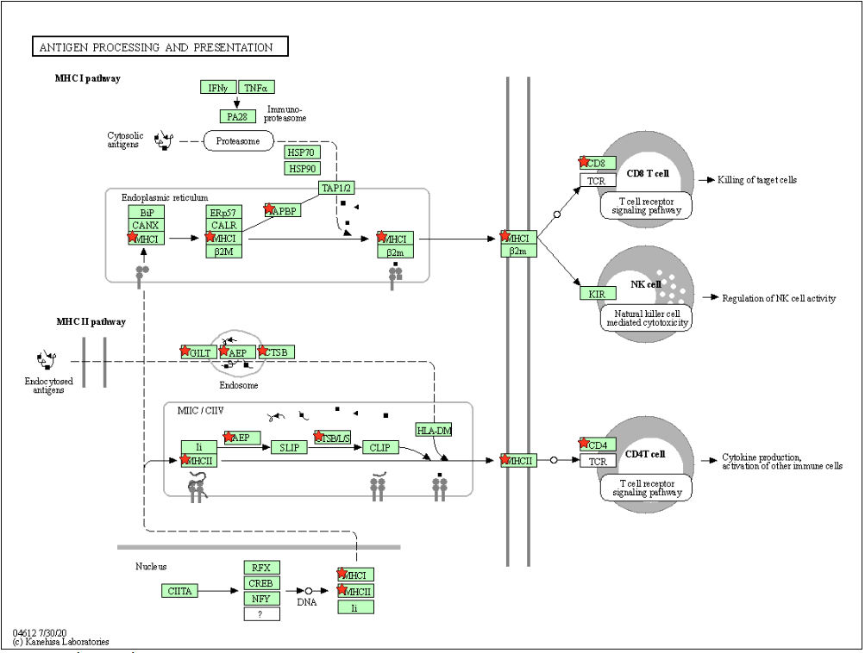
ID
ENSMUSG00000024308
ENSMUSG00000021939
ENSMUSG00000021477
ENSMUSG00000038642
ENSMUSG00000073411
ENSMUSG00000061232
ENSMUSG00000060550
ENSMUSG00000067212
ENSMUSG00000073421
ENSMUSG00000060586
ENSMUSG00000079547
ENSMUSG00000031838
ENSMUSG00000021190

Slide 16
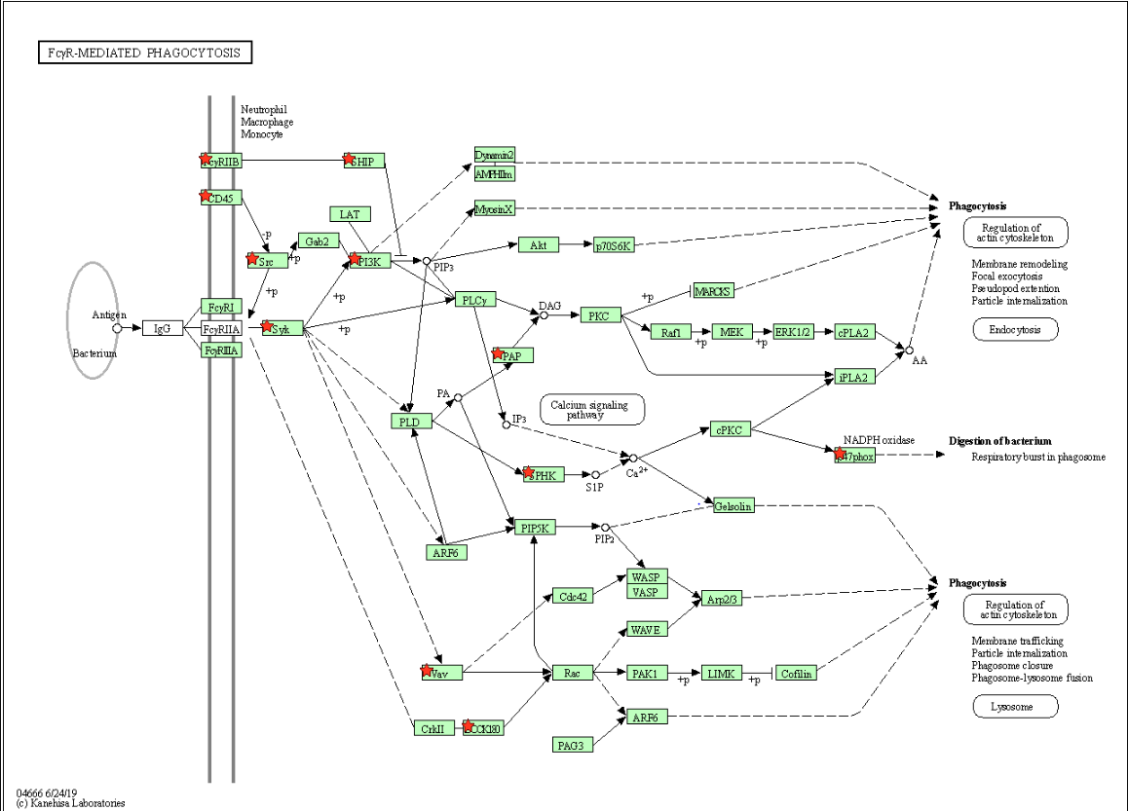
ID
ENSMUSG00000026656
ENSMUSG00000042228
ENSMUSG00000020143
ENSMUSG00000003283
ENSMUSG00000026288
ENSMUSG00000015950
ENSMUSG00000032462
ENSMUSG00000020901
ENSMUSG00000052151
ENSMUSG00000026395
ENSMUSG00000061878
ENSMUSG00000021457
ENSMUSG00000034116

Slide 17
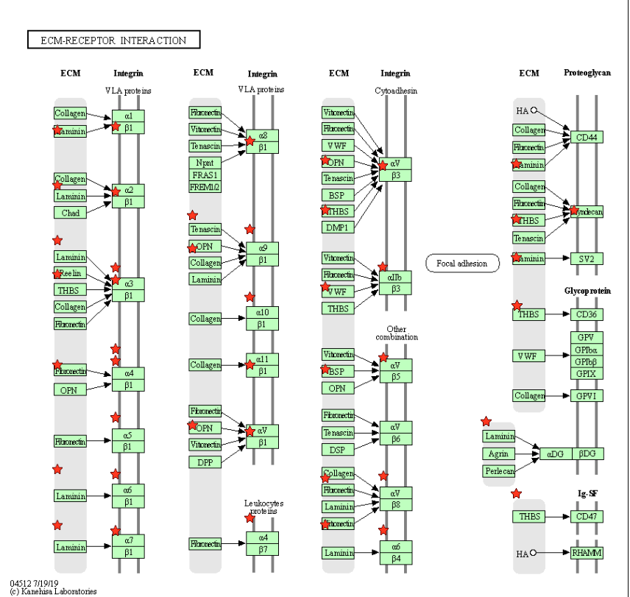
ID
ENSMUSG00000001507
ENSMUSG00000027009
ENSMUSG00000020689
ENSMUSG00000020758
ENSMUSG00000025321
ENSMUSG00000024421
ENSMUSG00000026639
ENSMUSG00000026479
ENSMUSG00000029304
ENSMUSG00000020592
ENSMUSG00000017009
ENSMUSG00000040152
ENSMUSG00000028047

Slide 18
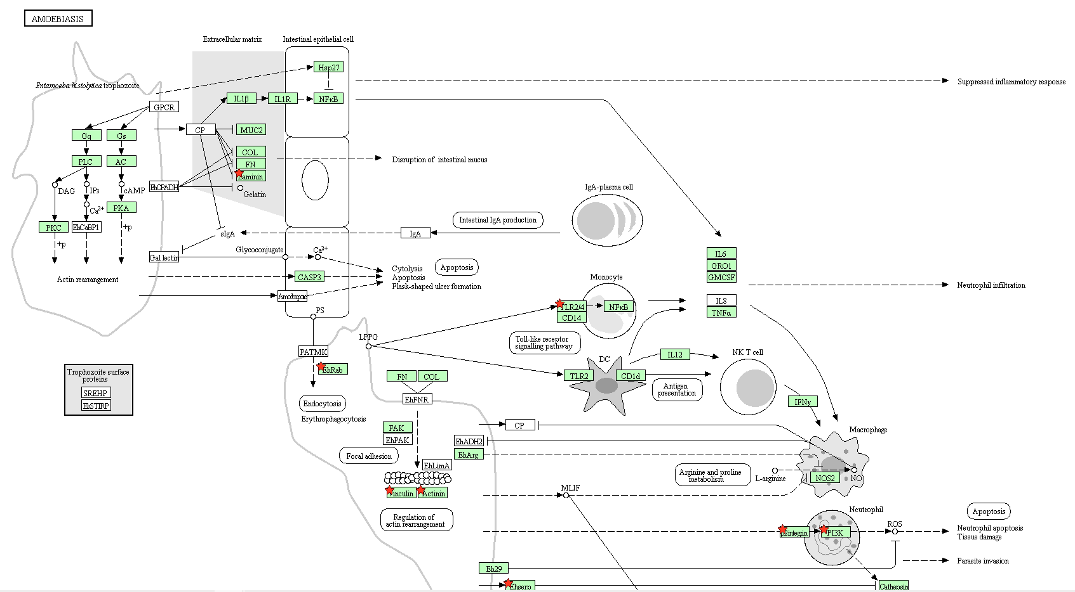
ID
ENSMUSG00000052688
ENSMUSG00000015143
ENSMUSG00000030786
ENSMUSG00000000290
ENSMUSG00000024421
ENSMUSG00000026639
ENSMUSG00000026479
ENSMUSG00000032462
ENSMUSG00000020901
ENSMUSG00000044594
ENSMUSG00000062345
ENSMUSG00000042842
ENSMUSG00000045827
ENSMUSG00000039005
ENSMUSG00000021823

Slide 19
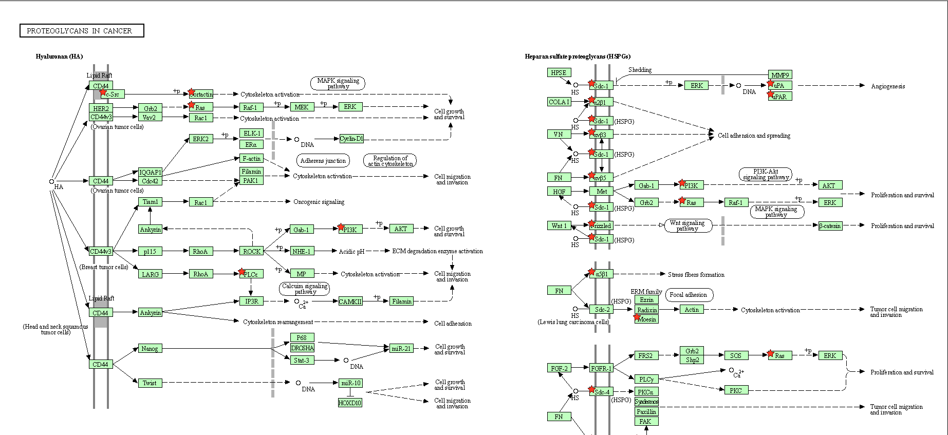
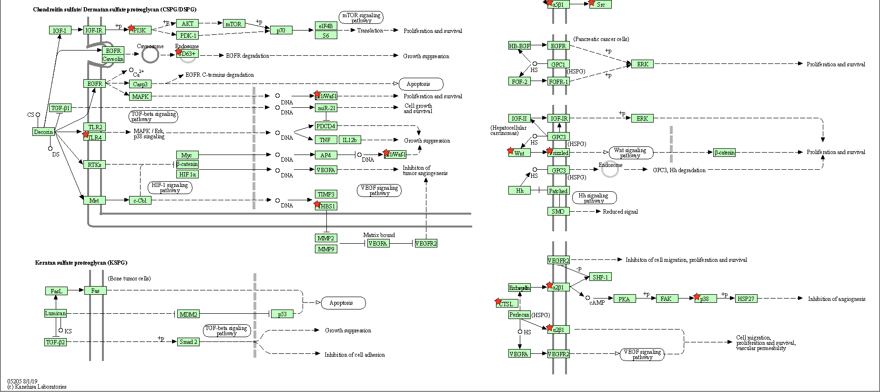
ID
ENSMUSG00000025351
ENSMUSG00000027646
ENSMUSG00000021477
ENSMUSG00000023067
ENSMUSG00000007989
ENSMUSG00000022831
ENSMUSG00000020689
ENSMUSG00000004864
ENSMUSG00000031207
ENSMUSG00000032470
ENSMUSG00000032462
ENSMUSG00000020901
ENSMUSG00000024998
ENSMUSG00000046223
ENSMUSG00000021822
ENSMUSG00000020592
ENSMUSG00000017009
ENSMUSG00000040152
ENSMUSG00000039005
ENSMUSG00000030170
ENSMUSG00000022382

Slide 20
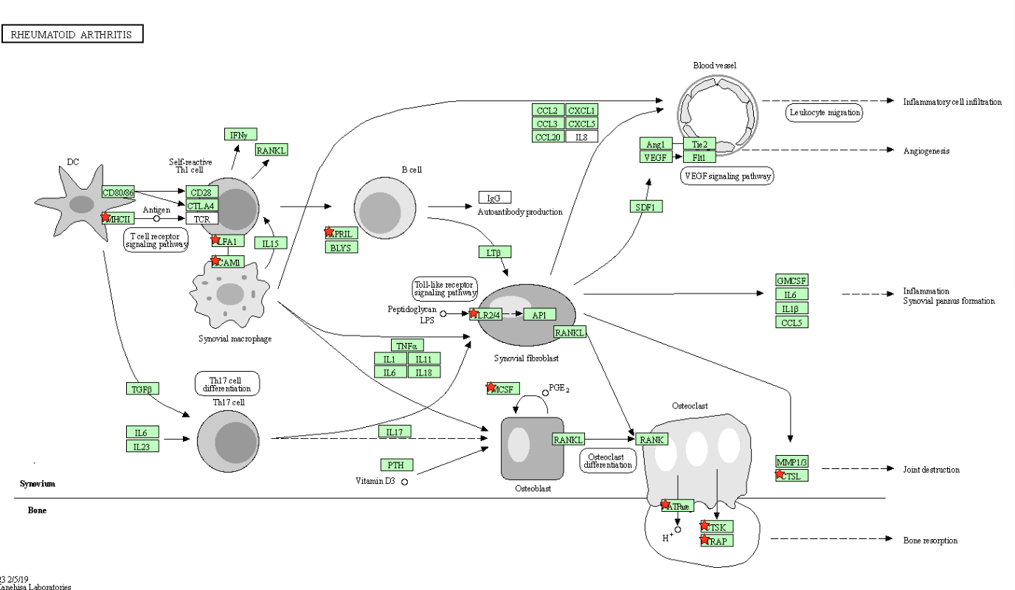
ID
ENSMUSG00000001750
ENSMUSG00000001348
ENSMUSG00000028111
ENSMUSG00000021477
ENSMUSG00000014599
ENSMUSG00000073421
ENSMUSG00000060586
ENSMUSG00000079547
ENSMUSG00000030830
ENSMUSG00000000290
ENSMUSG00000039005
ENSMUSG00000089669

Slide 21
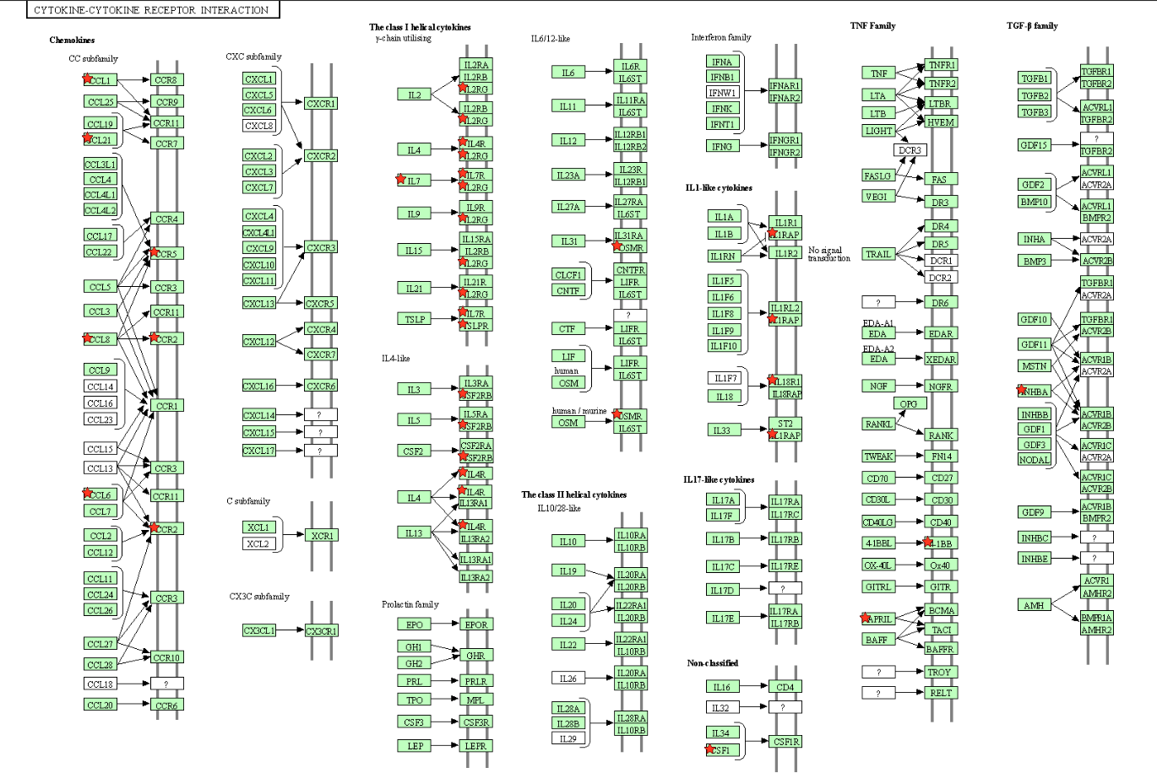
ID
ENSMUSG00000031780
ENSMUSG00000094686
ENSMUSG00000031779
ENSMUSG00000018927
ENSMUSG00000009185
ENSMUSG00000019122
ENSMUSG00000049103
ENSMUSG00000079227
ENSMUSG00000014599
ENSMUSG00000071714
ENSMUSG00000071713
ENSMUSG00000033467
ENSMUSG00000041324
ENSMUSG00000037035
ENSMUSG00000022514
ENSMUSG00000026070
ENSMUSG00000031304
ENSMUSG00000030748
ENSMUSG00000003882
ENSMUSG00000040329
ENSMUSG00000022146
ENSMUSG00000089669
ENSMUSG00000028965

Slide 22
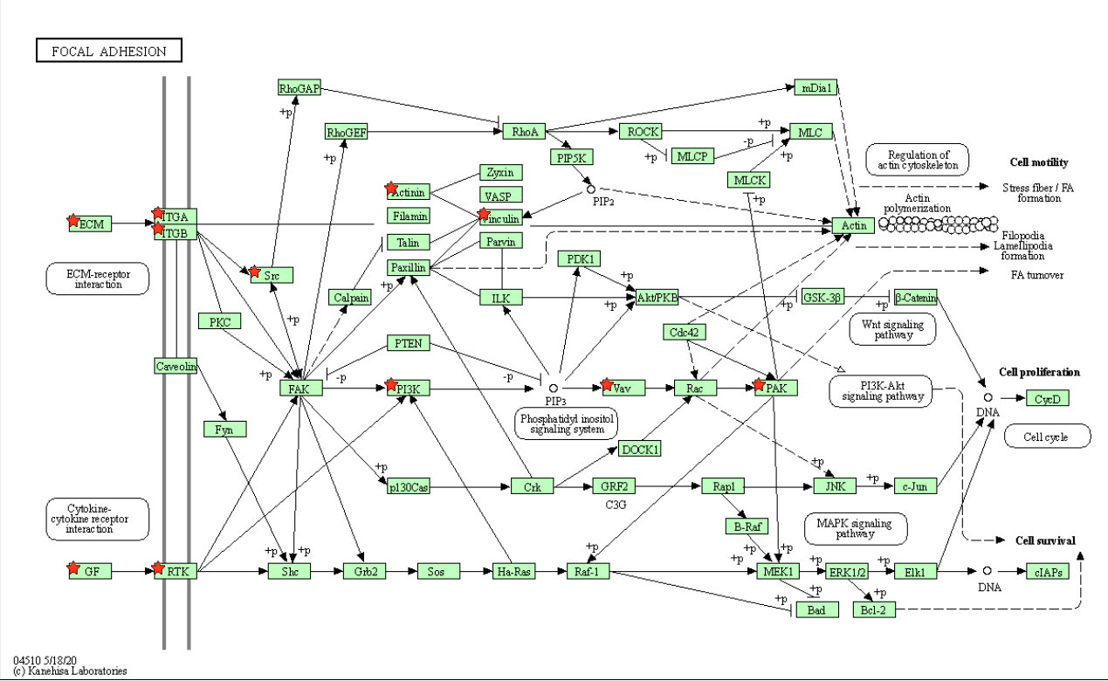
ID
ENSMUSG00000020357
ENSMUSG00000027646
ENSMUSG00000015143
ENSMUSG00000001507
ENSMUSG00000027009
ENSMUSG00000020689
ENSMUSG00000020758
ENSMUSG00000025321
ENSMUSG00000024421
ENSMUSG00000026639
ENSMUSG00000026479
ENSMUSG00000031284
ENSMUSG00000032462
ENSMUSG00000020901
ENSMUSG00000032006
ENSMUSG00000029304
ENSMUSG00000040152
ENSMUSG00000028047
ENSMUSG00000034116
ENSMUSG00000021823

